Slide 1
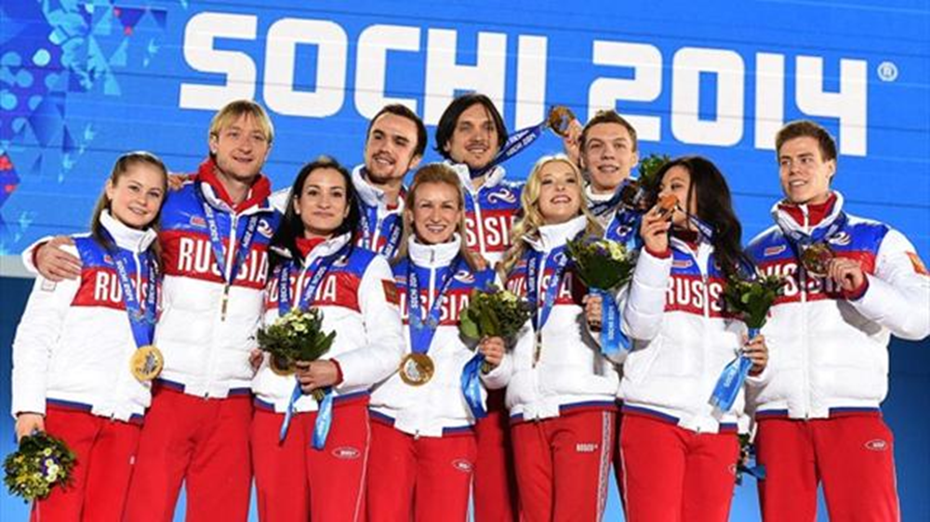
"Active living-физически активный образ жизни"
Выполнил студент
группы 27Тм-16К
Сетун Иван

Slide 2
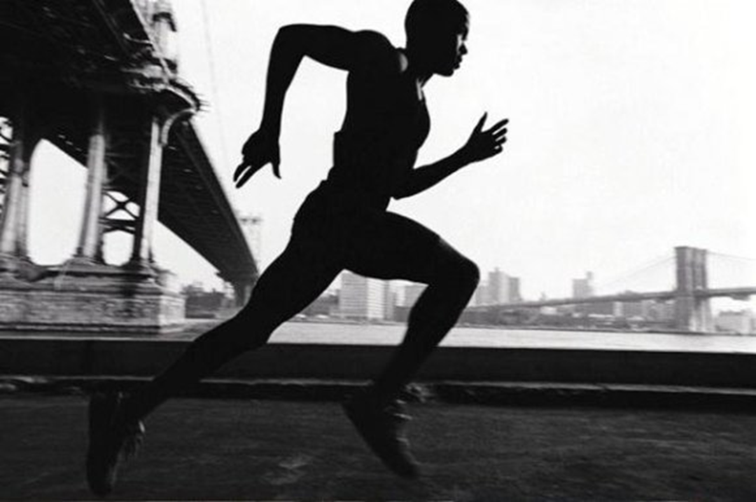
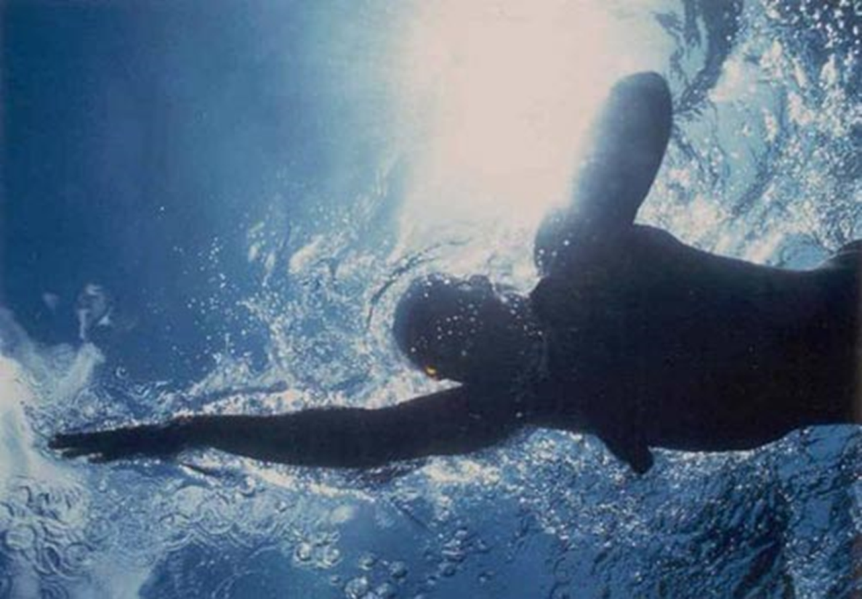
Физически активный образ жизни (active living) - такой образ жизни, при котором повседневные занятия человека органично включают те или иные формы физической активности. Каждый человек должен стремиться к тому, чтобы ежедневная продолжительность его физической активности составляла не менее получаса.
Физическая активность может иметь различную интенсивность (intensity), в зависимости от прилагаемых усилий. Интенсивность (физическая нагрузка) обусловлена как типом активности, так и индивидуальными возможностями
В целом, оздоровительная физическая активность предполагает как минимум умеренную интенсивность.
Так для большинства людей с малоподвижным образом жизни –умеренная интенсивность соответствует ходьбе в среднем темпе.
Для более активных и тренированных людей умеренно интенсивная физическая активность эквивалентна ускоренной ходьбе или медленному бегу трусцой. В большинстве медико-санитарных рекомендаций по физической активности указывается на необходимость как минимум умеренной интенсивности; это даёт возможность включения самых разнообразных видов деятельности.

Slide 3
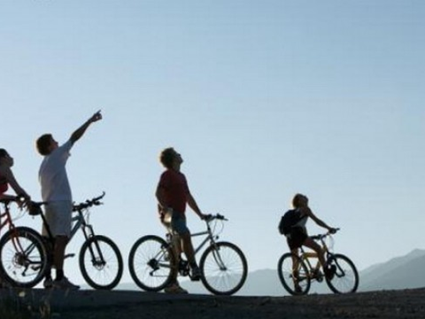
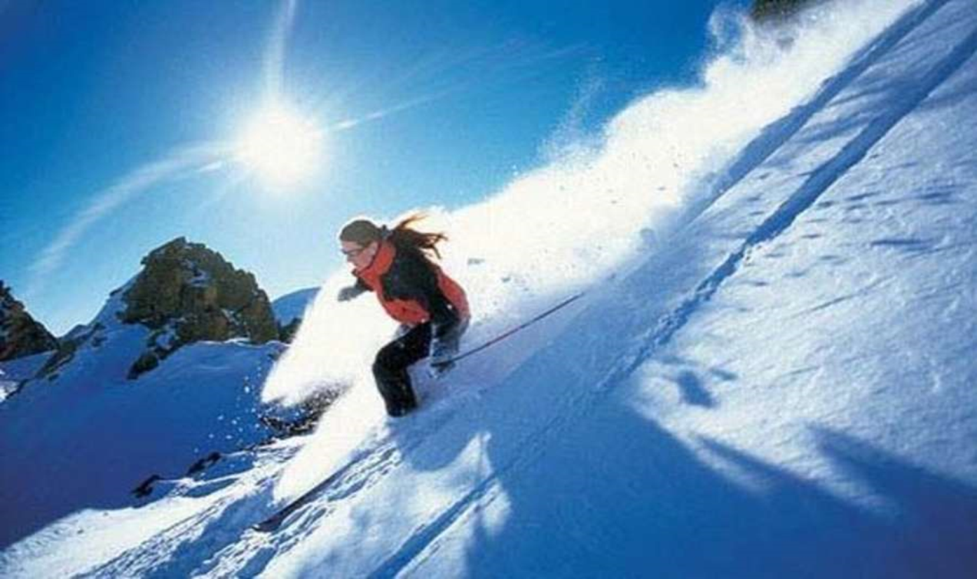
Высокоинтенсивная физическая активность (vigorous-intensity physical activities) приводит к усиленному потоотделению и резкому учащению дыхания. Речь обычно идёт о занятиях спортом или о целенаправленных физических упражнениях, таких, как, например, бег или быстрая езда на велосипеде.

Slide 4
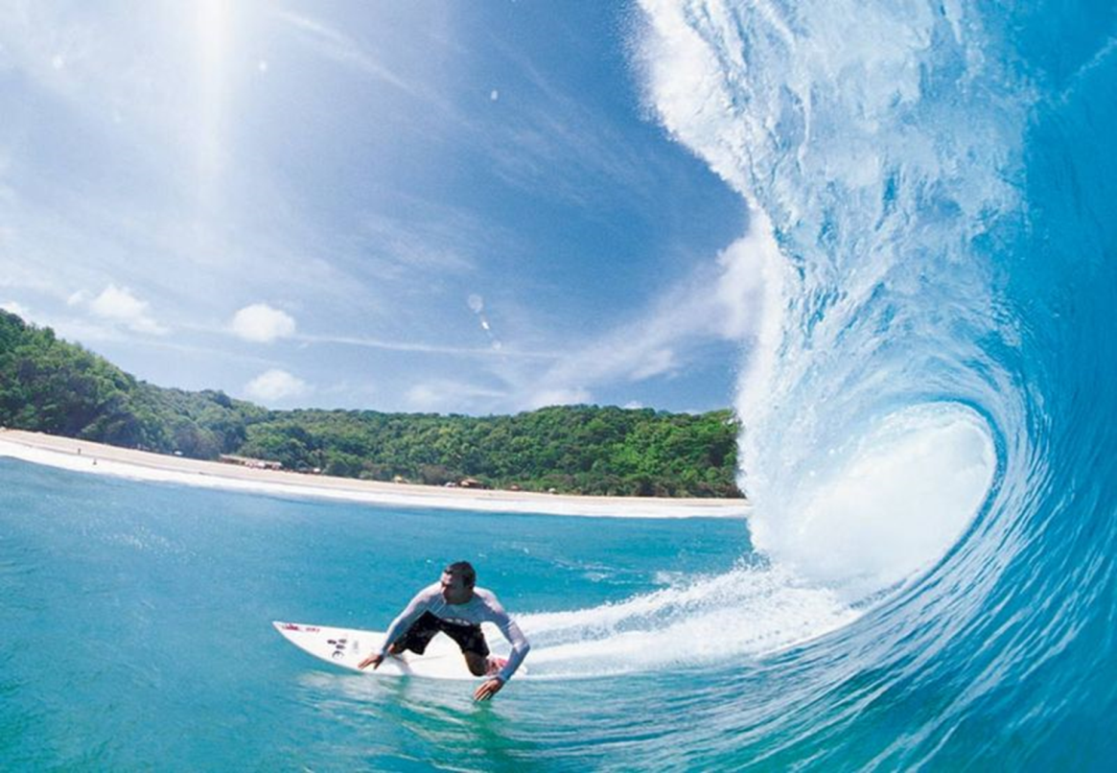
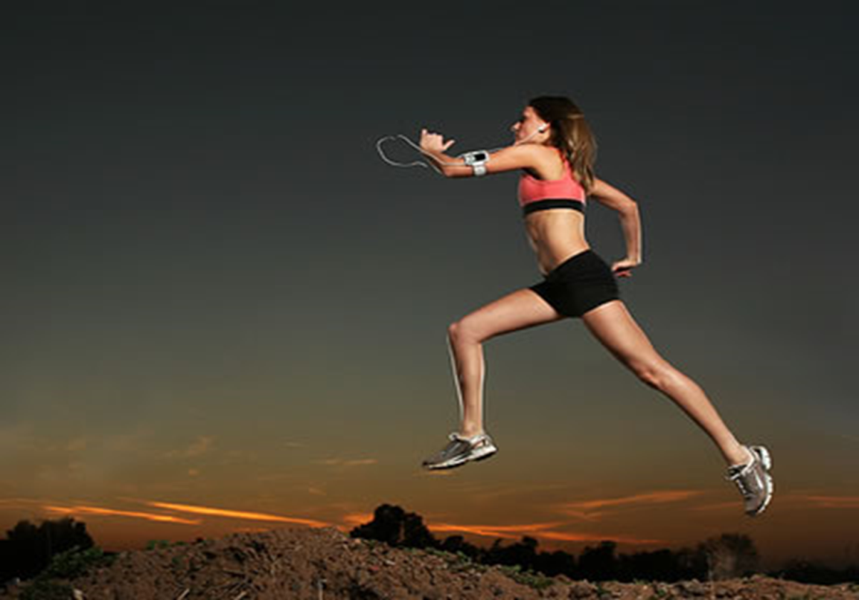
Какой уровень физической активности необходим человеку для поддержания здоровья?
В последние годы была достигнута общая точка зрения относительно объёма и типа физической активности, рекомендуемых для улучшения и поддержания здоровья.
Рекомендуется обеспечивать адекватный уровень (физической активности) на протяжении всей жизни. Для различных результатов с точки зрения здоровья требуются различные формы физической активности: по крайней мере, 30 минут регулярной физической активности умеренной интенсивности в большинстве дней недели уменьшают риск сердечно - сосудистых заболеваний, сахарного диабета, рака ободочной кишки и рака молочной железы.
Укрепление мускулатуры и поддержание навыков равновесия может снизить риск падений и улучшить функциональное состояние пожилых людей. Более активная физическая нагрузка необходима для борьбы с излишним весом.
Дети и молодёжь должны стремиться уделять умеренно интенсивной физической активности в совокупности не менее 60 минут ежедневно. По крайней мере дважды в неделю эта активность должна включать движения, направленные на улучшение состояния костной системы ( упражнения, связанные с высокой нагрузкой на кости скелета), на развитие мышечной силы и гибкости.

Slide 5
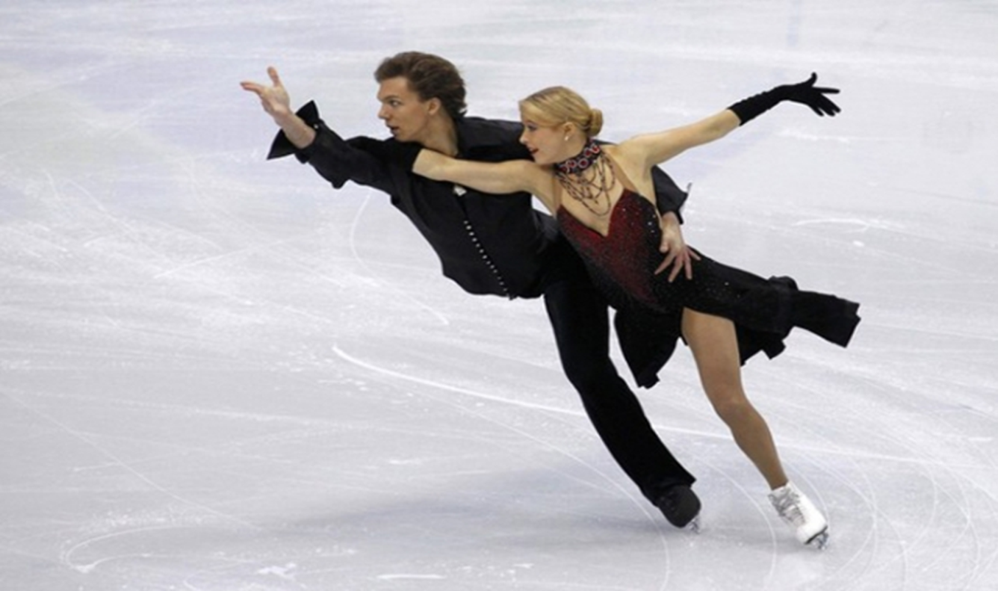
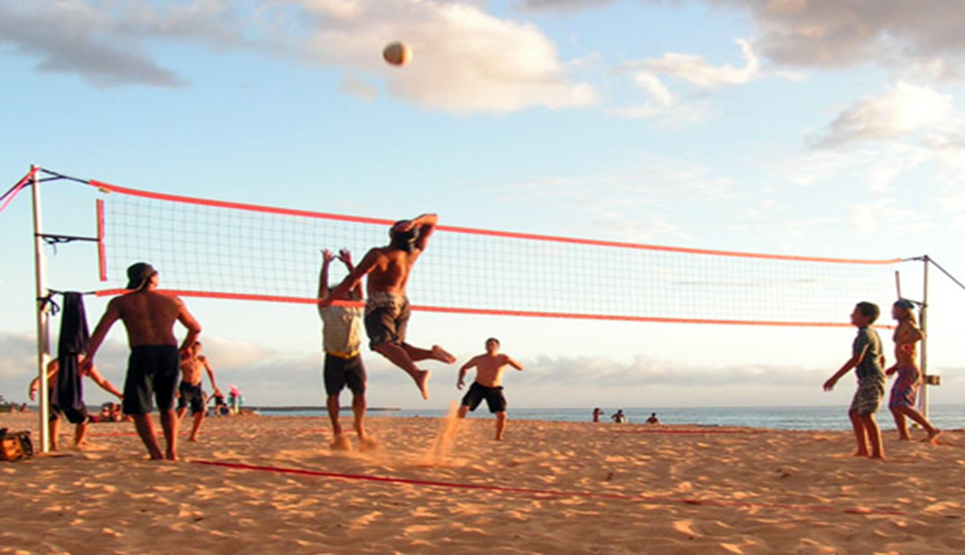
Эти рекомендации носят лишь общий характер, и они могут видоизменяться в зависимости от конкретных индивидуальных потребностей и условий, а также в связи с общественными ценностями и особенностями культуры различных стран. В Таблице 1 приведены примеры оздоровительной физической активности для людей различного возраста.

Slide 6
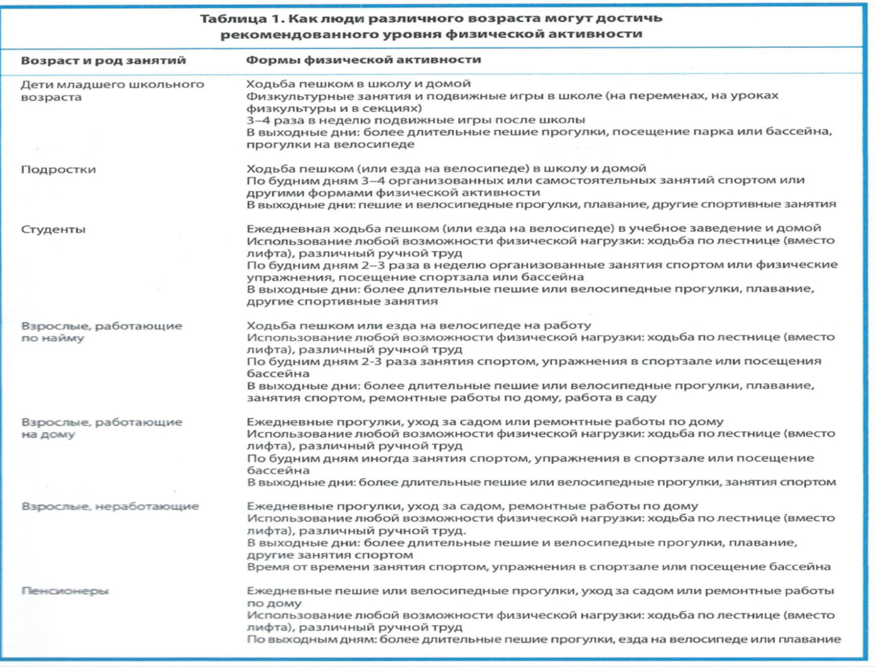

Slide 7
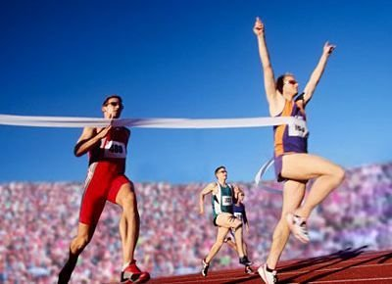
Спасибо за внимание!!!

Slide 8
СПИСОК ЛИТЕРАТУРЫ (ИСТОЧНИКИ): Nick Cavill, Sonja Kahlmeier и Francesca Racioppi.:"Физическая активность и здоровье в Европе: аргументы в пользу действия", 2006г.

